Slide 1
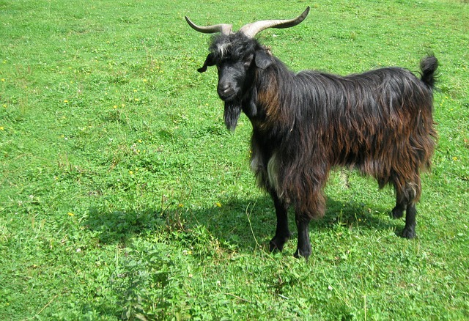
dê núi

Slide 2


d
ê
n
ú
i

Slide 3
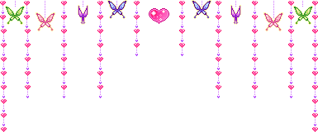


D
d
d

Slide 4
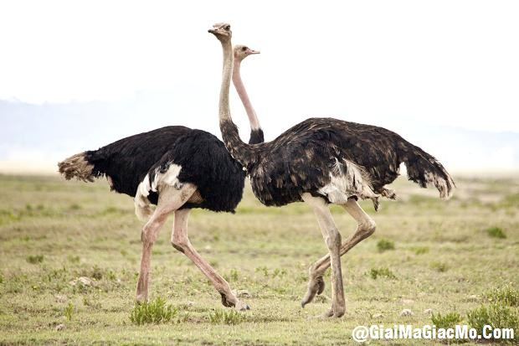

Đà điểu

Slide 5
Đà điểu

Slide 6
Đ
đ
đ

Slide 7
d
đ

Slide 8





Trò chơi
Nhanh tay nhanh

Slide 9
Đà điểu

Slide 10
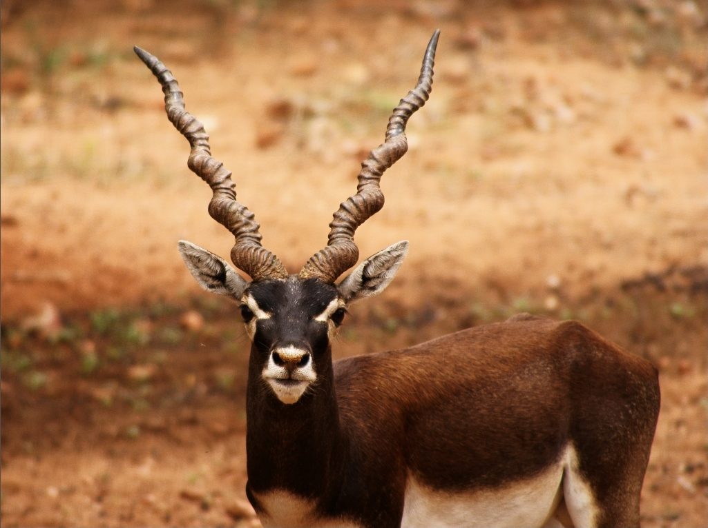
linh ương
d

Slide 11

Đại bàng

Slide 12

Trò chơi: bánh xe quay

Slide 13


đ
ô
a
â
o
ơ
d
ă

Slide 14



Trò chơi zích zắc

Slide 15
a | d | ă | ô | ơ | â | o | đ | d

Slide 16


Xin chaân thaønh caûm ôn
LỚP LÁ 1

